Slide 1
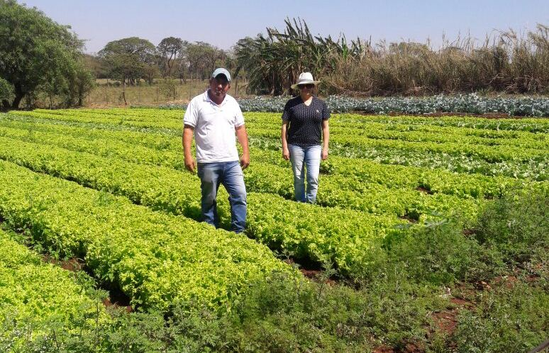
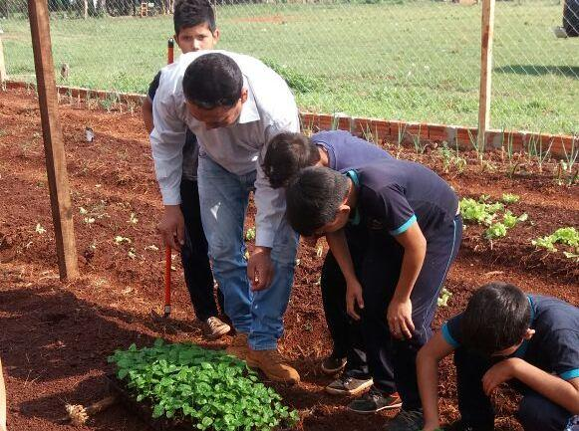

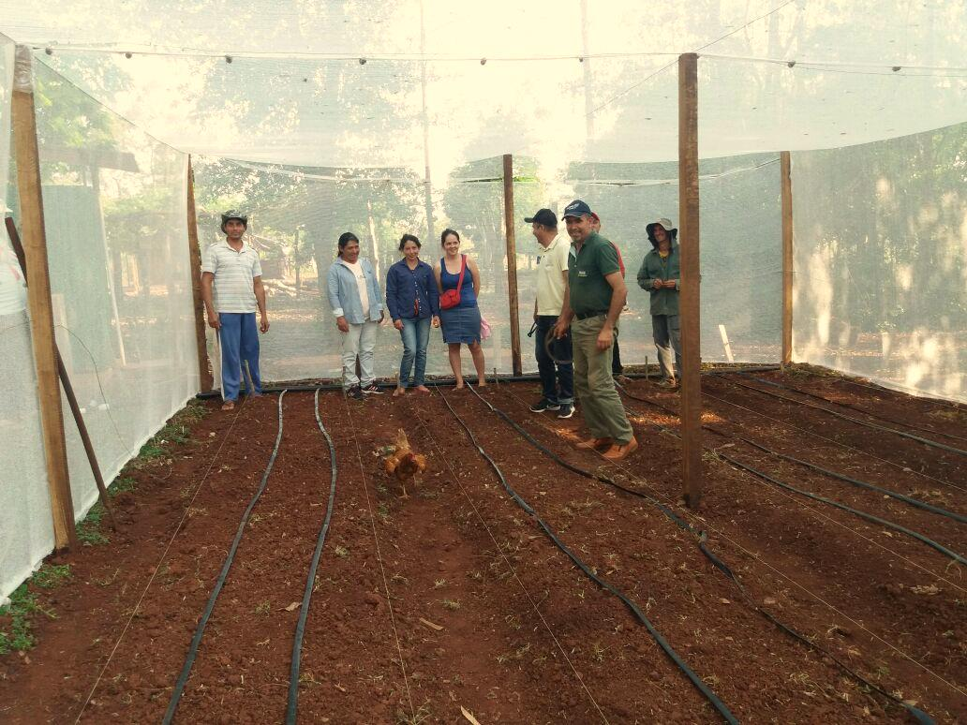

PROYECTO DE PRESUPUESTO
PGN 2018

Slide 2



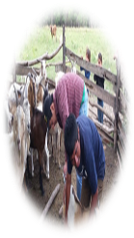
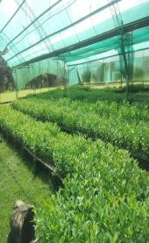

MISIÓN
Promover la producción agropecuaria y forestal, el fortalecimiento de la agricultura familiar, la seguridad alimentaria, la reducción de la pobreza rural, ofreciendo servicios de calidad con enfoque inclusivo y territorial, respetando las características socioculturales de género, generación y en armonía con el ambiente

Slide 3
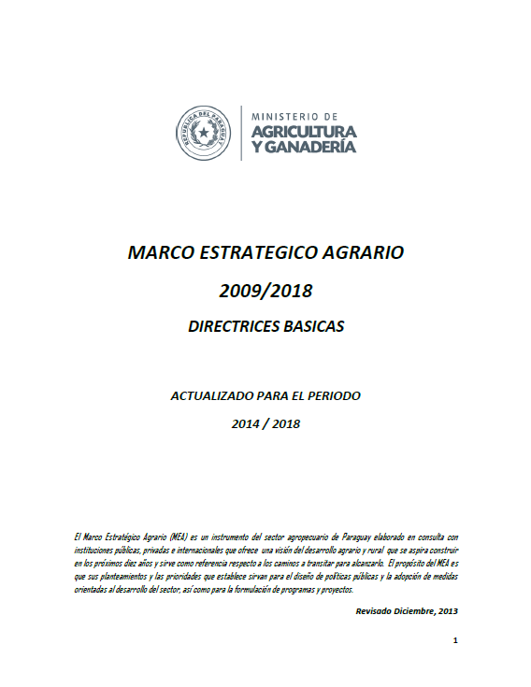

NACIONAL
POLÍTICAS DE GOBIERNO
INSTITUCIONAL
SECTORIAL
Notes:
El Plan Nacional de Desarrollo, Marco Estratégico Agrario y el Plan Estratégico Institucional conforman el marco referencial para la elaboración del Presupuesto de Gasto de la Nación para el Ejercicio Fiscal 2018 en concordancia a las políticas del Gobierno Nacional.

Slide 4
POLÍTICAS DE GOBIERNO
PND 2014 - 2030
MEA 2014 - 2018
PEI 2014 - 2018
DESARROLLO DE LA COMPETITIVIDAD AGRARIA
DESARROLLO DE LA AGRICULTURA FAMILIAR Y SEGURIDAD ALIMENTARIA
DESARROLLO FORESTAL SOSTENIBLE Y PROVISION DE SERVICIOS AMBIENTALES
DESARROLLO PECUARIO Y GRANJERO
GESTIÓN DE RIESGOS ASOCIADA A LA VARIABILIDAD Y EL CAMBIO CLIMATICO.
INTEGRACION SOCIAL, EMPLEABILIDAD Y EMPRENDEDURISMO RURAL
REDUCCIÓN DE LA POBREZA Y DESARROLLO SOCIAL
CRECIMIENTO ECONÓMICO INCLUSIVO
INSERCIÓN DE PARAGUAY EN EL MUNDO
PROMOVER LA COMPETITIVIDAD AGRARIA PARA LA INSERCIÓN DE PRODUCTOS AGROPECUARIOS AL MERCADO NACIONAL E INTERNACIONAL
FORTALECER LA AGRICULTURA FAMILIAR, PARA LOGRAR LA SEGURIDAD ALIMENTARIA E INSERCIÓN A CADENAS DE VALOR.
FORTALECER LA INSTITUCIONALIDAD Y MEJORAR LOS PROCESOS OPERATIVOS.
PROMOVER E IMPULSAR EL APROVECHAMIENTO Y MANEJO SOSTENIBLE DE LOS BOSQUES, SUELO Y AGUA ASÍ COMO LA EXPANSIÓN DE LA FORESTACIÓN Y REFORESTACIÓN.
Notes:
Los Programas, Subprogramas y Proyectos presupuestarios están vinculados al Eje Estratégico 2: Crecimiento Económico Inclusivo, dentro de la Estrategia 2.2 “Competitividad e Innovación”
Los Subprogramas Extensión Agrícola (DEAg), Fomento Pecuario (PRONAFOPE) y Proyecto Desarrollo Rural Sostenible (PRODERS) forman parte de las prioridades del Gobierno en el área Social en el Ejercicio 2017, conforme a la Resolución de la Unidad Técnica del Gabinete Social CG N° 01/2017

Slide 5
OBJETIVOS ESTRATÉGICOS DEL MAG 2014-2018
OBJETIVO 1: Promover la competitividad para la inserción de productos agropecuarios al mercado nacional e internacional.
OBJETIVO 2: Fortalecer la agricultura familiar, para lograr la seguridad alimentaria e inserción a cadenas de valor.
OBJETIVO 3: Fortalecer la institucionalidad y mejorar los procesos operativos.
OBJETIVO 4: Promover e impulsar el aprovechamiento y manejo sostenible de los bosques, suelo y agua.
Notes:
Los Objetivos Estratégicos del MAG están orientados principalmente a la promoción de la competitividad de los productos agropecuarios para su inserción a los mercados, el fortalecimiento de la agricultura familiar, la seguridad alimentaria y su inserción a cadenas de valor; el aprovechamiento y manejo sostenible de los recursos naturales: bosques, agua y suelo, mediante una institucionalidad fortalecida con proceso operativos mejorados.

Slide 6

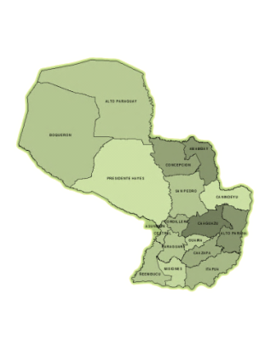
IMPORTANCIA DEL SECTOR AGRARIO
1° Exportador de Azúcar Orgánica del mundo
2° Productor Stevia y Tung
3° Exportador de Yerba Mate
4° Exportador mundial de Soja, Almidón de Mandioca y Aceite de Soja
5° Exportador mundial de Harina de Soja y Chía
6° Exportador Mundial de Carne y Productor mundial de Soja
7° Exportador de Maíz
8° Industrializador mundial de Soja
10° Exportador de Trigo, único país de clima tropical
Más de 90 países adquieren productos agropecuarios del Paraguay.
Líder mundial en adopción de siembra directa con el 70% de la producción sojera bajo este sistema de manejo
Notes:
El Paraguay es uno de los grandes actores en cumplir el objetivo mundial del “hambre cero para el 2030”. En el decenio hemos duplicado nuestra producción, hecho que ha permitido ocupar un rol relevante en los mercados agrícolas mundiales, estamos posicionados como:
1° Exportador de Azúcar Orgánica del mundo
2° Productor Stevia y Tung
3° Exportador de Yerba Mate
4° Exportador mundial de Soja, Almidón de Mandioca y Aceite de Soja
5° Exportador mundial de Harina de Soja y Chía
6° Exportador Mundial de Carne y Productor mundial de Soja
7° Exportador de Maíz
8° Industrializador mundial de Soja
10° Exportador de Trigo, único país de clima tropical
Asimismo, nuestros productos tienen mas de 90 mercados como destino, y también somos líder mundial en la adopción de siembra directa…

Slide 7
% PRODUCTO INTERNO BRUTO A PRECIOS DE COMPRADOR
SECTOR PRIMARIO
Fuente: Elaborado en base a datos de la Gerencia de Estudios Económicos – Departamento de Estadísticas del Sector Real/BCP, 2017
Notes:
La importancia del sector primario en la economía del país por su participación en los últimos 5 años ha ido en aumento y se ha estabilizado, siendo la agricultura la actividad económica con mayor incidencia.

Slide 8
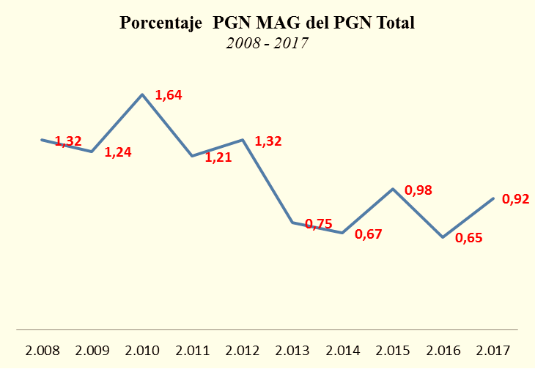

ASIGNACIÓN PRESUPUESTARIA AL MAG
Notes:
El presupuesto asignado al Ministerio de Agricultura y Ganadería en relación al Presupuesto de todas las Entidades del Estado ha presentado el porcentaje más elevado en el ejercicio fiscal 2010 (1.64% del total), sin embargo fue disminuyendo paulatinamente hasta alcanzar en el presente ejercicio fiscal, el 0.92 % del Presupuesto de Gasto de la Nación, acorde se visualiza en la gráfica.
Si bien existe en este ejercicio fiscal, un pequeño aumento en comparación al Año 2016, se debe a la asignación de fondos proveniente de la Ley N° 5538/15 “Del Tabaco”- Coparticipación de Tributos.
INFORMACION ADICIONAL- UTILIZAR EN CASO DE NECESIDAD
% DE PRESUPUESTO ASIGNADO A LOS MINISTERIOS DE AGRICULTURA DE LA REGION CON RELACION AL PRESUPUESTO TOTAL DE GASTOS DE LAS NACIONES (2016)
Argentina 0.95%
Brasil 1,8 %
Chile 1,3 %
Uruguay 0.91 %
Bolivia 1 %

Slide 9
ESCENARIO ACTUAL Y FUTURO
Operatividad Institucional

Slide 10
SERVICIOS DEL MAG
Asistencia Técnica Agropecuaria
Inversión en insumos y tecnología agropecuaria - Inversiones Productivas
Educación Agropecuaria
Gestión de Mercados y Apoyo a la Comercialización
Notes:
Los principales servicios que ofrece el MAG son:
Asistencia Técnica Agropecuaria
Inversión en insumos y tecnología agropecuaria - Inversiones Productivas
Educación Agropecuaria
Gestión de Mercados y Apoyo a la Comercialización

Slide 11
UBICACIÓN DE LOS CENTROS de
DESARROLLO AGROPECUARIO - CDA
Alto Paraguay
Referencia
Boquerón
20 Centro de Desarrollo Agropecuario- CDAs
Concepción
Amambay
Pte. Hayes
San Pedro
Canindeyu
Cordillera
Caaguazú
 | 2008 | 2009 | 2010 | 2011 | 2015 | 2016 | 2017
ALAT´s | 128 | 128 | 162 | 184 | 184 | 184 | 176
Central
Alto Paraná
Guairá
Paraguarí
Caazapá
* Agencias Locales de Asistencia Técnica (ALATs)
Misiones
Itapúa
Ñeembucu
Notes:
Desde el Ejercicio Fiscal 2008 al Ejercicio Fiscal 2016 se han habilitado 56 Agencias Locales de Asistencia Técnica (ALATs).
En el Ejercicio Fiscal 2017 disminuyo la cantidad de ALATs habilitados (8), debido a la no asignación de los créditos presupuestarios al Ministerio de Agricultura y Ganadería correspondiente a la primera distribución de los créditos, provenientes del tercer desembolso del Programa de Apoyo a la Política Pública de Desarrollo Social en Paraguay DCI-ALA/2011/22871. Proyecto ALA II. 2016, situación que afecto el cumplimiento de metas institucionales, debido a que en la propuesta estaba prevista la contratación de técnicos, para cubrir las siguientes ALAT: Nueva Alborada, La Paz, Jesús, Humaitá, Emboscada, Nueva Colombia, Loma Grande y Santiago, entre otros

Slide 12
POBLACION META DEL MAG: 269.336 fincas
Total de fincas en el país: 289.649 | Total de Fincas Hasta 50 Ha | Total de Fincas Hasta 20 Ha
Total Región Oriental | 264.417 | 248.663
01.CONCEPCION | 16.337 | 15.438
02.SAN PEDRO | 44.358 | 42.646
03.CORDILLERA | 16.386 | 15.954
04.GUAIRA | 17.117 | 16.529
05.CAAGUAZU | 37.632 | 35.719
06.CAAZAPA | 22.156 | 21.153
07.ITAPUA | 31.218 | 28.588
08.MISIONES | 8.739 | 8.123
09.PARAGUARI | 22.799 | 21.767
10.ALTO PARANA | 17.545 | 15.611
11.CENTRAL | 6.066 | 5.985
12.ÑEEMBUCU | 6.413 | 5.219
13.AMAMBAY | 3.807 | 3.435
14.CANINDEYU | 13.844 | 12.496
 | Total de Fincas Menos 500 Ha | Menos de 10 Ha
Total Región Occidental | 4.919 | 1.050
15.PDTE. HAYES | 3.162 | 963
16.ALTO PARAGUAY | 286 | 23
17.BOQUERON | 1.471 | 64
Fuente: Censo Agropecuario Nacional 2008.
AGRICULTURA FAMILIAR
AGRICULTURA FAMILIAR
Notes:
Los servicios ofrecidos tienen como principal usuario a las FAMILIAS DE LA AGRICUTLRUA FAMILIAR , de las 289.649 fincas agropecuarias a nivel país, según el último Censo Agropecuario Nacional del 2008, corresponden a este segmento productivo:
264.417 fincas hasta 50 has. en la Región Oriental
4.919 fincas con menos de 500 has. en la Región Occidental
Las cuales son sujeto de nuestra intervención.

Slide 13
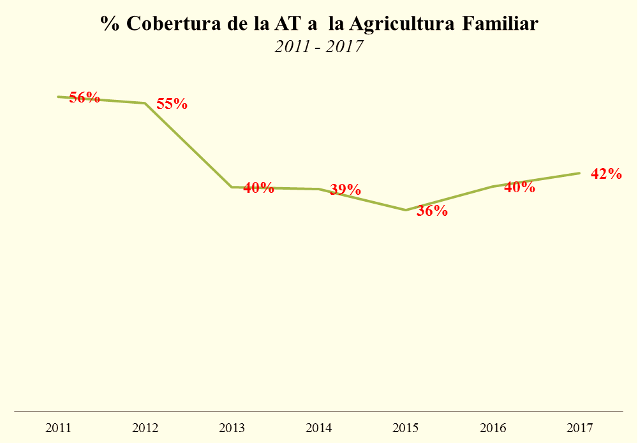
269.336 fincas de la Agricultura Familiar
Notes:
El porcentaje de la cobertura de los servicios de Asistencia Técnica Agropecuaria con relación a la cantidad total de fincas a nivel país de la Agricultura Familiar, a partir del Ejercicio Fiscal 2011 fue disminuyendo gradualmente hasta el 2015, de 56% a 36% respectivamente, con un leve aumento en el año 2016 (40%) y para el ejercicio fiscal 2017 se estima un (42 %), este último incremento en la cobertura se da en respuesta al incremento del 0.59% del Presupuesto del MAG.

Slide 14
Ejecución Presupuestaria
EJERCICIO FISCAL 2017

Slide 15
      EJECUCIÓN PRESUPUESTARIA A SETIEMBRE 2017
GRUPO |  | PRESUPUESTO VIGENTE | OBLIGADO | SALDO | %
100- | SERVICIOS PERSONALES | 189,949,451,083 | 121,757,223,379 | 68,192,227,704 | 64
200- | SERVICIOS NO PERSONALES | 56,991,157,205 | 30,481,281,035 | 26,509,876,170 | 53
300- | BIENES DE CONSUMO E INSUMOS | 29,968,320,598 | 10,874,792,579 | 19,093,528,019 | 36
500- | INVERSION FISICA | 28,786,571,404 | 5,463,007,731 | 23,323,563,673 | 19
800- | TRANSFERENCIAS | 306,334,240,854 | 121,761,941,547 | 184,572,299,307 | 40
900- | OTROS GASTOS | 304,444,182 | 145,562,529 | 158,881,653 | 48
M.A.G |  | 612,334,185,326 | 290,483,808,800 | 321,850,376,526 | 47
DESCENTRALIZADAS |  | 454,074,840,825 | 194,081,894,768 | 259,992,946,057 | 43
M.A.G + DESCENTRALIZADAS |  | 1,066,409,026,151 | 484,565,703,568 | 581,843,322,583 | 45
Notes:
El MAG ha ejecutado hasta setiembre del 2017 el 47 % de su presupuesto asignado para el presente ejercicio fiscal, sin tener en cuenta la ejecución de los presupuestos de las entidades descentralizadas que forman parte del Sistema MAG.
Considerando el Sistema MAG (MAG + Entidades Descentralizadas) la ejecución presupuestaria hasta setiembre del 2017 es de 45%.

Slide 16
      COMPARATIVO DE EJECUCION A SETIEMBRE 2015-2017
33%
39%
47%
Notes:
EJECUCION PAC: De enero a setiembre de los Ejercicios Fiscales 2016 al 2017 se ha aumentado la ejecución del Plan Anual de Contrataciones en aproximadamente 3 veces más que el mismo periodo del Ejercicio Fiscal 2015, lo que equivale en términos monetarios:
Ejecución PAC 2015: Gs. 8.626.426.624
Ejecución PAC 2016: Gs. 28.640.965.901
Ejecución PAC 2017: Gs. 22.248.383.811
EJECUCIÓN PRESUPUESTO: De enero a setiembre del Ejercicio Fiscal 2017 el MAG ha ejecutado el 47% de su presupuesto vigente, en comparación al 39% alcanzado en el mismo periodo del Ejercicio Fiscal 2016 y 33% en el 2015. Por su importancia destacamos; que la elevada ejecución del PAC y del presupuesto del MAG ha sido obtenida aún con la reducción inversamente proporcional de los beneficios complementarios a los funcionarios.
El Plan Financiero se ejecuta, conforme disponibilidad de Plan de Caja asignado por el Ministerio de Hacienda

Slide 17
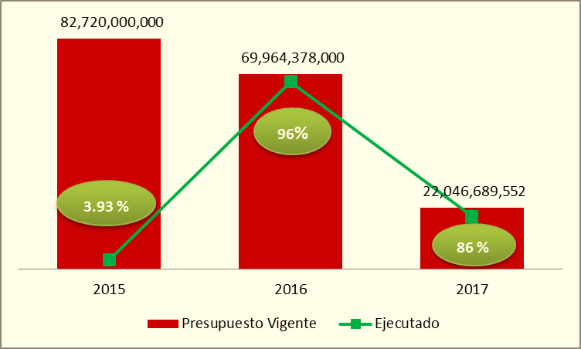
      INVERSIONES PRODUCTIVAS 2015-2017
Pyto. Equipamiento de la Producción Agricola en el Paraguay
(Financiamiento emisión de Bonos Soberanos)
O.G 871- FF20
Notes:
BONOS SOBERANOS
De los fondos provenientes de la emisión de Bonos Soberanos (O.G 871- FF20), el MAG ha ejecutado durante el ejercicio fiscal 2016 hasta setiembre de 2017 el 94% del presupuesto asignado al Proyecto Equipamiento para la Producción Agrícola en el Paraguay.
En el Ejercicio Fiscal 2015 se ha ejecutado el 3,93 % de los fondos asignados.
En el Ejercicio Fiscal 2016 se ha ejecutado el 96 % de los fondos asignados.
En el Ejercicio Fiscal 2015 se ha ejecutado el 86 % de los fondos asignados.
INFORMACION ADICIONAL- UTILIZAR EN CASO DE NECESIDAD
Cantidad de beneficiarios desde ENERO 2016 A AGOSTO/2017: 6.118 beneficiarios; siendo los siguientes Dptos, con mayor asignación:
Caaguazú 868 beneficiarios- Gs. 22.525.665.000
Central 624 beneficiarios- Gs. 17.583.134.000
San Pedro 1298 beneficiarios - Gs. 10.002.776.745
Tipo de Inversiones realizadas: Invernadero de madera y metal, Invernadero de metal, Invernadero tipo tunel, Invernadero de metal con controlador de temperatura, Malla media sombra, Malla Media Sombra con Riego por Goteo, Pozo Artesiano, Riego por Goteo, Riego por Aspersión, Riego por Goteo Superficial, Secadero para cebolla, Tractor e implemento agricola, Motocultor, Implementos Agrícolas, Producción de Ka´a He´e, Cultivo y Procesamiento de Mora, Herramientas Menores, Kit de aves, Materiales para feriantes
ESTRATEGIA UTILIZADA POR LA ADMINISTRACION A PARTIR DE ENERO 2016 PARA LA EJECUCION DE LOS FONDOS
Cambio de estrategia en el proyecto, aprobación DSIP/MH.
De 70/30 paso a 100 el beneficio.
Pago llave en mano y contra fiscalización de obras ejecutadas.
Aumento sustancial de recursos al proyecto.
Cambio de hombres.
Ejecución presupuestaria (Ágil)

Slide 18
      INVERSIONES PRODUCTIVAS 2015-2017
PRODERS
(Financiamiento Banco Mundial)
164.514.792.092
164.514.792.092
131.710.810.612
Las transferencias a las cuentas de las organizaciones beneficiarias durante el 2016 a setiembre de 2017, superan las transferencias realizadas durante el proyecto en los 7 años anteriores, desde el inicio del Proyecto. (AM- Misión BM, Pág. 1.)
Notes:
INFORMACION ADICIONAL- UTILIZAR EN CASO DE NECESIDAD
PRODERS
Ejecución de los fondos del BM- O.G 873-FF20
Ejercicio Fiscal 2016 : Ejecutado Gs. 112,439,667,632 76% de lo asignado (Gs. 147. 303.600.629)
Ejercicio Fiscal 2017 : Ejecutado Gs. 52,075,124,460 35% de lo asignado (Gs. 147. 303.600.629)
ESTRATEGIA UTILIZADA POR LA ADMINISTRACION A PARTIR DE ENERO 2016 PARA LA EJECUCION DE LOS FONDOS
SITUACION A ENERO 2016
Demoras críticas en la implementación del proyecto *
Importantes Metas e Hitos no alcanzados* (Asistir a 13.500 familias a través de 360 PIC por 28 M USS) – PIC realizados 31% de las previsiones presentadas al BM,
Auditoría Concurrente no contratada.
Problemas administrativos que afectan el normal desempeño del proyecto* (incumplimiento en compromisos laborales-pago regular de salarios; demora en la contratación de personal adicional)
* (Ayuda memoria BM 2-13 Nov/15)
Dificultad operativa y de control de la ejecución.
Gs. 24.941.998.208 en la cuenta de los beneficiarios con limitaciones en su uso, correspondiente a:
Año 2013- Gs.168.552.825
Año 2015- Gs. 24.773.445.383
Calificación del Proyecto por el BM: MI (MODERADAMENTE INSATISFACTORIO)
SITUACION A PARTIR DE ENERO 2016
Ritmo de implementación del proyecto ha mejorado significativamente *
Normalización de los contratos del personal *
Cumplimiento de plan financiero acordado en Nov/15 *
Estrategia Indígena implementada satisfactoriamente *
Avance significativo en la ejecución de los PIC *
Ampliación presupuestaria 2016
Aprobación del Manual Operativo de Adquisiciones Comunitarias
Contratación de la Auditoría Concurrente
Diseño de la nueva estrategia “Familia por Familia”.
La implementación de las actividades tradicionales del proyecto ha mejorado radicalmente en los últimos seis meses *
* Ayuda Memoria BM Abr, Jun, Set, Nov /2016- Abr/2017
Resultados 2016-2017
Cantidad de PIC: 393- Familias beneficiadas 15.675
Cantidad de PICIs: 67- Familias beneficiadas 2.781
Ingresos por ventas de productos de la agricultura familiar Gs. 82.758.984.762.-

Slide 19
Estructura Presupuestaria
PGN 2018

Slide 20
ESTRUCTURA PRESUPUESTARIA 2018
Se reactivo: Sub-programa en Tipo de Presupuesto 2 – Apoyo a la Agricultura Familiar
Proyecto en Tipo de presupuesto 3- FOCEM “Laboratorio de Bioseguridad”
Notes:
En la estructura presupuestaria para el Ejercicio Fiscal 2018 se reactivó un sub programa en tipo de presupuesto 2 Apoyo a la Agricultura Familiar
Así también, se reactivó un Proyecto en tipo de presupuesto 3- FOCEM “Laboratorio de Bioseguridad” debido a la disponibilidad de fondos para el 2017

Slide 21
Propuesta del Ejecutivo
PGN 2018

Slide 22
METAS PROGRAMADAS PGN 2018
TIPO DE PRESUPUESTO 1 - PROGRAMAS DE ADMINISTRACION
PROGRAMAS Y/O PROYECTOS PRESUPUESTARIOS | RESULTADO ESPERADO | PROYECTO PGN 2018 | META | DENOMINACION DEL PRODUCTO | UNIDAD DE MEDIDA
ADMINISTRACION GENERAL | POLÍTICAS, PLANES, PROGRAMAS Y PROYECTOS DEL SECTOR AGRARIO FORMULADOS, NORMALIZADOS, COORDINADOS, ADMINISTRADOS Y EVALUADOS | 100.191.729.470 | 100 | GESTIÓN ADMINISTRATIVA PARA GENERACION DE VALOR PÚBLICO | %
COORDINACION Y ADMINISTRACION DE PROYECTOS | PROGRAMAS Y PROYECTOS DE LA DINCAP COORDINADOS, ADMINISTRADOS, MONITOREADOS, FISCALIZADOS Y EVALUADOS | 9.309.363.313 | 100 | GESTIÓN ADMINISTRATIVA PARA GENERACION DE VALOR PÚBLICO | %

Slide 23
METAS PROGRAMADAS PGN 2018
TIPO DE PRESUPUESTO 2 - PROGRAMAS DE ACCION
PROGRAMAS Y/O PROYECTOS PRESUPUESTARIOS | RESULTADO ESPERADO | PROYECTO PGN 2018 | META | DENOMINACION DEL PRODUCTO | UNIDAD DE MEDIDA
EXTENSION AGRARIA | FAMILIAS DE LA AGRICULTURA FAMILIAR Y DE COMUNIDADES INDÍGENAS CON RUBROS DIVERSIFICADOS DE CONSUMO Y RENTA. | 10.703.051.856 | 16.443 | TRANSFERENCIAS PARA LA IMPLEMENTACIÓN DE TECNOLOGÍAS | FAMILIAS
 |  | 90.217.189.375 | 67.000 | ASISTENCIA TECNICA AGROPECUARIA | FAMILIAS
DESARROOL AGRICOLA DE LA REGION ORIENTAL 2KR | PRODUCTORES MEJORAN SUS INGRESOS MEDIANTE LA FINANCIACIÓN E IMPLEMENTACIÓN DE MICROPROYECTOS PRODUCTIVOS | 1.848.760.719 | 2 | PROYECTOS FINANCIADOS | MICROPROYECTOS
FOMENTO PECUARIO | PRODUCCIÓN GANADERA MAYOR, MENOR, ACUÍCOLA Y APÍCOLA INCREMENTADAS PARA CONTRIBUIR A LA SEGURIDAD ALIMENTARIA Y GENERACIÓN DE INGRESOS DE LOS PRODUCTORES/AS. | 4.606.416.298 | 8.230 | ASISTENCIA TÉCNICA EN PRODUCCIÓN PECUARIA Y ACUÍCOLA | FAMILIAS
 |  | 3.625.000.000 | 100 | PROYECTOS PECUARIOS FINANCIADOS | PROYECTOS
EDUCACION AGROPECUARIA | JÓVENES VARONES Y MUJERES, DE LOS SECTORES RURALES FORMADOS INTEGRALMENTE EN TÉCNICAS DE PRODUCCIÓN AGRARIA. | 32.595.570.245 | 3.038 | FORMACION DE ALUMNOS | ALUMNOS
Notes:
Las metas programadas conforme a la asignación financiera para los PROGRAMAS DE ACCIÓN, presupuesto TIPO II, están orientadas principalmente al cumplimiento de los objetivos misionales de la institución, mediante la entrega de bienes y servicios destinados a la agricultura familiar e indígena, enfocados al logro de la seguridad alimentaria, la inclusión en cadenas de valor y la generación de ingresos provenientes de la actividad productiva. Asimismo, a la formación de jóvenes rurales, varones y mujeres, a través de las escuelas agrícolas de gestión del MAG y las subvencionadas de la FECAPP

Slide 24
METAS PROGRAMADAS PGN 2018
TIPO DE PRESUPUESTO 2 - PROGRAMAS DE ACCION
PROGRAMAS Y/O PROYECTOS PRESUPUESTARIOS | RESULTADO ESPERADO | PROYECTO PGN 2018 | META | DENOMINACION DEL PRODUCTO | UNIDAD DE MEDIDA
SISTEMA DE COMERCIALIZACION DE PRODUCTOS AGROPECUARIOS | COMPETITIVIDAD DE LOS PRODUCTORES DE LA AGRICULTURA FAMILIAR DESARROLLADA | 12.513.421.736 | 9.000 | SERVICIOS PARA LA INSERCIÓN A MERCADOS | PRODUCTORES
FOMENTO PARA EL DESARROLLO DE LA COMPETITIVIDAD AGROP. | INSERCIÓN COMPETITIVA DE PRODUCTOS AGROPECUARIOS AL MERCADO LOGRADOS | 3.995.415.871 | 1.665 | RUBROS PECUARIOS PROMOVIDOS | ACTIVIDAD
FOMENTO DE LA CADENA LACTEA EN EL PARAGUAY | SECTOR LÁCTEO NACIONAL, FORTALECIDO. | 3.157.708.378 | 900 | ASISTENCIA TÉCNICA A PRODUCTORES | PRODUCTORES
APOYOS A LA AGRICULTURA FAMILIAR | FAMILIAS DE LA AGRICULTURA FAMILIAR A NIVEL NACIONAL CUENTAN CON INSTRUMENTOS INNOVADORES DE TECNOLOGIAS ESTABLECIDOS, DESARROLLADOS E IMPLEMENTADOS | 7.467.465.161 | 6.000 | TRANSFERENCIAS REALIZADAS PARA LA IMPLEMENTACIÓN DE TECNOLOGÍAS | FAMILIAS
Notes:
Para el ejercicio 2018, se vuelve a integrar a la estructura presupuestaria del MAG el subprograma APOYOS A LA AGRICULTURA FAMILIAR, que se enfoca a la entrega de incentivos para la adopción de tecnologías para la producción de alimentos y de rubros de renta en fincas de la agricultura familiar.

Slide 25
METAS PROGRAMADAS PGN 2018
TIPO DE PRESUPUESTO 3 - PROGRAMAS DE INVERSION
DEPENDENCIA | RESULTADO ESPERADO | PROYECTO PGN 2018 | META | DENOMINACION DEL PRODUCTO | UNIDAD DE MEDIDA
DESARROLLO RURAL SOSTENIBLE - PRODERS | PRODUCTORES DE LA AGRICULTURA FAMILIAR Y COMUNIDADES INDÍGENAS CON CONDICIONES SOCIOECONÓMICAS Y AMBIENTALES MEJORADAS | 71.181.042.039 | 5.581 | PROYECTOS FINANACIADOS | MICROPROYECTOS
 |  | 66.999.886.000 | 30.568 | ASISTENCIA TECNICA AGROPECUARIA | FAMILIAS
SP FOCEM-LAB. BIOSEGURIDAD FORT. DEL LAB. DE CTROL DE ALIM | LABORATORIO DE BIOSEGURIDAD NSB2A CONSTRUIDO, EQUIPADO Y FUNCIONANDO | 7.217.366.222 | 3.154 | CONSTRUCCIÓN DE LABORATORIO DE BIOSEGURIDAD | M2
APOYO A LA INTEGRACIÓN ECONOMICA DE SECTOR RURAL PY. | SECTOR PECUARIO (CERDOS, AVES Y LECHE) FORTALECIDOS EN SU COMPETITIVIDAD MEDIANTE ASISTENCIA TÉCNICA; Y SU INTEGRACIÓN A LA CADENA PRODUCTIVA DE ACUERDO A LAS EXIGENCIAS DEL MERCADO NACIONAL E INTERNACIONAL | 2.982.602.313 | 300 | PRODUCTORES ASISTIDOS | PRODUCTORES
Notes:
Para el ejercicio fiscal 2018, el proyecto de inversión de mayor impacto en el presupuesto es el PROYECTO DESARROLLO RURAL SOSTENIBLE, con prórroga del plazo de ejecución; otros como el PROYECTO INCLUSIÓN DE LA AGRICULTURA FAMILIARA EN CADENAS DE VALOR finaliza y otros como el de FOCEM LABORATORIO DE BIOSEGURIAD se incorpora .

Slide 26
METAS PROGRAMADAS PGN 2018
TIPO DE PRESUPUESTO 3 - PROGRAMAS DE INVERSION
DEPENDENCIA | RESULTADO ESPERADO | PROYECTO PGN 2018 | META | DENOMINACION DEL PRODUCTO | UNIDAD DE MEDIDA
TRANS. INCLUSIÓN DE LA AF EN CADENAS DE VALOR - PPI | FAMILIAS RURALES POBRES DEL ÁREA DEL PROYECTO INSERTADOS EN CADENAS DE VALOR | 5.611,279,022 | 100 | UNIDAD EJECUTORA DE PROYECTOS | %
 |  | 3.412.465.085 | 25 | PLANES DE NEGOCIOS FINANCIADOS | PLANES

Slide 27
ASIGNACIÓN PRESUPUESTARIA 2018
POR FUENTE DE FINANCIAMIENTO
FUENTE DE FINANCIAMIENTO |  | MONTO | %
10 - | RECURSOS DEL TESORO | 179.704.761.843 | 40
20 - | RECURSOS DEL CREDITO PÚBLICO | 135.902.008.022 | 30
30- | RECURSOS INSTITUCIONALES | 134.492.336.764 | 30
TOTAL |  | 450.099.106.629 | 100
Notes:
Para el Ejercicio Fiscal 2018 el financiamiento del presupuesto del MAG provendrá; 40% de Recursos del Tesoro, 30% de Recursos del crédito público y 30% de Recursos Institucionales,

Slide 28
Anteproyecto de Presupuesto 2018
Fuente de Financiamiento 10 – Recursos del Tesoro
NIVEL DE GASTO |  | ANTEPROYECTO 2018 | %
100 | SERVICIOS PERSONALES | 144,208,948,907 | 80
200 | SERVICIOS NO PERSONALES | 27,057,290,867 | 15
300 | BIENES DE CONSUMO E INSUMOS | 592,657,329 | 0.33
400 | BIENES DE CAMBIO | - | 0
500 | INVERSION FISICA | 4,597,501,257 | 3
800 | TRANSFERENCIAS | 3,213,507,056 | 2
900 | OTROS GASTOS | 34,856,427 | 0.02
TOTAL |  | 179,704,761,843 | 100

Slide 29
Anteproyecto de Presupuesto 2018
Fuente de Financiamiento 20 – Recursos del Crédito Publico
NIVEL DE GASTO |  | ANTEPROYECTO 2018 | %
100 | SERVICIOS PERSONALES | 52,374,172,000 | 39
200 | SERVICIOS NO PERSONALES | 10,662,338,522 | 8
300 | BIENES DE CONSUMO E INSUMOS | 1,882,263,574 | 1.39
400 | BIENES DE CAMBIO | - | 0
500 | INVERSION FISICA | 222,233,892 | 0.16
800 | TRANSFERENCIAS | 70,761,000,034 | 52
900 | OTROS GASTOS | - | 0
TOTAL |  | 135,902,008,022 | 100

Slide 30
Anteproyecto de Presupuesto 2018
Fuente de Financiamiento 30 – Recursos Institucionales
NIVEL DE GASTO |  | ANTEPROYECTO 2018 | %
100 | SERVICIOS PERSONALES | 8,006,155,952 | 6
200 | SERVICIOS NO PERSONALES | 28,358,855,881 | 21
300 | BIENES DE CONSUMO E INSUMOS | 24,417,766,219 | 18
400 | BIENES DE CAMBIO | 660,000,000 | 0.49
500 | INVERSION FISICA | 40,948,143,266 | 30
800 | TRANSFERENCIAS | 31,697,501,845 | 24
900 | OTROS GASTOS | 403,913,601 | 0.30
TOTAL |  | 134,492,336,764 | 100

Slide 31
ASIGNACIÓN PRESUPUESTARIA 2018
POR NIVEL DE GASTO
NIVEL DE GASTO |  | ANTEPROYECTO 2018 | %
100 | SERVICIOS PERSONALES | 204,589,276,859 | 45.5
200 | SERVICIOS NO PERSONALES | 66,078,485,270 | 14.7
300 | BIENES DE CONSUMO E INSUMOS | 26,892,687,122 | 6.0
400 | BIENES DE CAMBIO | 660,000,000 | 0.1
500 | INVERSION FISICA | 45,767,878,415 | 10.2
800 | TRANSFERENCIAS | 105,672,008,935 | 23.5
900 | OTROS GASTOS | 438,770,028 | 0.1
TOTAL |  | 450,099,106,629 | 100
Notes:
Para el Ejercicio Fiscal 2018 se tiene previsto que el 45% y el 23% del Presupuesto se destinaran al Nivel 100y 800 respectivamente, en concordancia a las funciones desempeñadas por el MAG
Nivel 100: Gestión del Talento Humano para el área misional y de apoyo de la Institución
Nivel 800: Transferencia para la implementación de tecnologías, financiamiento de proyectos, y formación de alumnos.

Slide 32
ASIGNACIÓN PRESUPUESTARIA 2018
POR ORGANISMO FINANCIADOR
ORGANISMO FINANCIADOR |  | MONTO | %
1 | TESORO PUBLICO | 179,704,761,843 | 39.93
402 | BANCO INTERNACIONAL DE RECONSTRUCCIÓN Y FOMENTO (BIRF) | 132,368,708,022 | 29.41
84 | LEY N° 5538/15 - DEL TABACO - COOPARTICIPACION DE TRIBUTOS - MAG | 97,031,000,000 | 21.56
359 | MERCOSUR | 16,354,314,737 | 3.63
1 | RECURSOS PROPIOS | 14,881,257,591 | 3.31
404 | FONDO INTERNACIONAL DE DESARROLLO AGRICOLA (FIDA) | 5,533,300,000 | 1.23
79 | LEY N° 5264/14 - FOMENTO DE LA CADENA LACTEA | 2,225,764,436 | 0.49
302 | COMUNIDAD ECONOMICA EUROPEA | 2,000,000,000 | 0.44
TOTAL |  | 450,099,106,629 | 100
Notes:
El 39,93% del presupuesto se financia a través del Tesoro Publico
El 29.41% con fondos del Banco Internacional de Reconstrucción y Fomento (BIRF)
El 22% con fondos provenientes de la Ley N° 5538/15 Del Tabaco

Slide 33
Comparativo
PRESUPUESTO 2017- ANTEPROYECTO 2018

Slide 34
COMPARATIVO ENTRE PRESUPUESTO 2017 Y ANTEPROYECTO 2018
POR FUENTE DE FINANCIAMIENTO
FUENTE DE FINANCIAMIENTO | PRESUPUESTO 2017 | ANTEPROYECTO 2018 | DIFERENCIA | %
10 - RECURSOS DEL TESORO | 231.678.918.902 | 179.704.761.843 | - 51.974.157.059 | - 22
20 - RECUROS DEL CREDITO EXTERNO | 402.860.248.407 | 135.902.008.022 | -266.958.240.385 | - 66
30 - RECURSOS INSTITUCIONALES | 34.695.328.085 | 134.492.336.764 | 99.797.008.679 | 288
TOTAL | 669.234.495.394 | 450.099.106.629 | -219.135.388.765 | - 33
Notes:
En FF.10 las variaciones de Gs. – 51.974.157.059 se deben:
Disminución por Cambio de Fuente - Ley N° 5538/15
En FF.20 las variaciones de Gs. – 266.958.240.385 se deben:
Disminuciones en la programación de PRODERS
Disminuciones en la programación de PPI
Culminación del Proyecto PEPAP
Culminación de PAGRO
En FF.30 las variaciones de Gs. – 99.797.008.679 se deben:
Cambio de fuente por Ley N° 5538/15
Programación de Gs. 16.354.314.737 para el Proyecto 14 – FOCEM Laboratorio
El Proyecto 16 – Apoyo a la Integración Económica del Sector Rural del Paraguay, ya está en etapa de cierre.

Slide 35
Anteproyecto de Presupuesto – Comparativo 2017 - 2018
Fuente de Financiamiento 10 – Recursos del Tesoro
NIVEL DE GASTO |  | PRESUPUESTO 2017 | ANTEPROYECTO 2018 | DIFERENCIA | %
100 | SERVICIOS PERSONALES | 144,116,652,414 | 144,208,948,907 | 92,296,493 | 0
200 | SERVICIOS NO PERSONALES | 28,770,293,574 | 27,057,290,867 | - 1,713,002,707 | - 6
300 | BIENES DE CONSUMO E INSUMOS | 9,599,710,370 | 592,657,329 | - 9,007,053,041 | - 94
400 | BIENES DE CAMBIO | - | - | - | -
500 | INVERSION FISICA | 7,634,759,542 | 4,597,501,257 | - 3,037,258,285 | - 40
800 | TRANSFERENCIAS | 41,437,512,180 | 3,213,507,056 | - 38,224,005,124 | - 92
900 | OTROS GASTOS | 119,990,822 | 34,856,427 | - 85,134,395 | - 71
TOTAL |  | 231,678,918,902 | 179,704,761,843 | - 51,974,157,059 | - 22

Slide 36
Anteproyecto de Presupuesto – Comparativo 2017 - 2018
Fuente de Financiamiento 20 – Recursos del Crédito Publico
 | NIVEL DE GASTO | PRESUPUESTO 2017 | ANTEPROYECTO 2018 | DIFERENCIA | %
100 | SERVICIOS PERSONALES | 36,559,072,000 | 52,374,172,000 | 15,815,100,000 | 43
200 | SERVICIOS NO PERSONALES | 11,332,446,887 | 10,662,338,522 | - 670,108,365 | - 6
300 | BIENES DE CONSUMO E INSUMOS | 5,354,708,934 | 1,882,263,574 | - 3,472,445,360 | - 65
400 | BIENES DE CAMBIO | - | - | - | -
500 | INVERSION FISICA | 7,264,012,054 | 222,233,892 | - 7,041,778,162 | - 97
800 | TRANSFERENCIAS | 342,350,008,532 | 70,761,000,034 | - 271,589,008,498 | - 79
900 | OTROS GASTOS | - | - | - | -
TOTAL |  | 402,860,248,407 | 135,902,008,022 | -266,958,240,385 | - 66

Slide 37
Anteproyecto de Presupuesto – Comparativo 2017 - 2018
Fuente de Financiamiento 30 – Recursos Institucionales
 | NIVEL DE GASTO | PRESUPUESTO 2017 | ANTEPROYECTO 2018 | DIFERENCIA | %
100 | SERVICIOS PERSONALES | 10,478,535,952 | 8,006,155,952 | - 2,472,380,000 | - 24
200 | SERVICIOS NO PERSONALES | 6,314,537,134 | 28,358,855,881 | 22,044,318,747 | 349
300 | BIENES DE CONSUMO E INSUMOS | 3,885,842,512 | 24,417,766,219 | 20,531,923,707 | 528
400 | BIENES DE CAMBIO | - | 660,000,000 | 660,000,000 | -
500 | INVERSION FISICA | 11,868,168,847 | 40,948,143,266 | 29,079,974,419 | 245
800 | TRANSFERENCIAS | 1,941,890,280 | 31,697,501,845 | 29,755,611,565 | 1,532
900 | OTROS GASTOS | 206,353,360 | 403,913,601 | 197,560,241 | 96
TOTAL |  | 34,695,328,085 | 134,492,336,764 | 99,797,008,679 | 288

Slide 38
COMPARATIVO ENTRE PRESUPUESTO 2017 Y ANTEPROYECTO 2018
POR NIVEL DE GASTO
 | NIVEL DE GASTO | PRESUPUESTO 2017 | ANTEPROYECTO 2018 | DIFERENCIA | %
100 | SERVICIOS PERSONALES | 191,154,260,366 | 204,589,276,859 | 13,435,016,493 | 7
200 | SERVICIOS NO PERSONALES | 46,417,277,595 | 66,078,485,270 | 19,661,207,675 | 42
300 | BIENES DE CONSUMO E INSUMOS | 18,840,261,816 | 26,892,687,122 | 8,052,425,306 | 43
400 | BIENES DE CAMBIO | - | 660,000,000 | 660,000,000 | -
500 | INVERSION FISICA | 26,766,940,443 | 45,767,878,415 | 19,000,937,972 | 71
800 | TRANSFERENCIAS | 385,729,410,992 | 105,672,008,935 | - 280,057,402,057 | - 73
900 | OTROS GASTOS | 326,344,182 | 438,770,028 | 112,425,846 | 34
TOTAL |  | 669,234,495,394 | 450,099,106,629 | -219,135,388,765 | - 33
Notes:
Nivel 200:
210: Servicios Basicos (ANDE, ESSAP, COPACO)
230: Pasajes y Viaticos
240: Mantenimiento en General
250: Alquileres Varios
260: Servicio de Consultoría, Pago de Internet, seguro de vehículo y edificio, Contratación de Guardería
270: Seguro Medico
280: Serv. De Gastronomia
290: Capacitación de Personal
Nivel 300:
310: Alimentos para animales y personas
330: productos de papel
340: elementos de limpieza, útiles de oficina, materiales eléctricos, repuesto en gral.
350: abonos y fertilizantes, compuesto químico y medicinales (vacunas)
360: Combustibles y Lubricantes
390: adquisición de cubiertas y cámaras de aire, herramientas menores, mallas media sombra, semillas varias
Nivel 400:
DEA: Compra de vacas lecheras, chanchos y toros reproductores.
Nivel 500:
520: Construcción de Laboratorio (FOCEM)
530: Adquisición de maquinarias e implementos agrícolas, equipos de transporte (camionetas, mini bus), equipos de comunicación y señalamiento (GPS)
540: muebles, equipos de computación
560: Adq. De semovientes
570: software informáticos
590: reparaciones mayores de inmuebles, maquinarias y equipos.
NIVEL 800
Finalización del Proyecto PEPAP y PAGRO
Proyectos Productivos
Implementación de tecnologías
Transferencia a la FECAPP
Indemnizaciones
Cuota País
Becas

Slide 39
DESAFIOS 2018
Incrementar la participación sectorial en el PIB.
Fortalecer la Agricultura Familiar y su capacidad de inserción a mercados.
Contribuir con la reducción de la pobreza rural.
Ampliar la implementación el sello de la Agricultura Familiar.
Fortalecer los servicios de: Extensión, Educación y Comercialización.
Mantener y/o incrementar la cobertura de servicios.
Desarrollar el talento humano institucional basado en competencias.
Gestión de riesgos efecto de la variabilidad climática.
Incorporar tecnología de información y comunicación para fortalecer los procesos de gestión institucional eficiente y transparente.
Notes:
Los desafíos para la INSTITUCIÓN son muchos, sin embargo debemos seguir enfocados en seguir contribuyendo sustantivamente en la economía nacional con la participación del sector en el Producto Interno Bruto, buscado nuevos mercados, cuidando los aspectos sanitarios, concomitante con un crecimiento inclusivo, contribuyendo a la reducción de la pobreza en el área rural mediante políticas públicas orientadas a fortalecer la agricultura familiar, con la ampliación de la implementación de instrumentos como el sello de la agricultura familiar, las compras públicas, incorporando la gestión de riesgos ante los eventos climáticos, mediante el fortalecimiento de los servicios institucionales, el desarrollo del talento humano e incorporando tecnologías de información y comunicación.

Slide 40
DESAFIOS 2018
Ejecución de nuevos proyectos para el sector agrario, que beneficiarán a 28.800 familias (23.660 familias de la agricultura familiar y 5.140 familias de comunidades indígenas), por valor de USD 61.051.206, incluyendo la realización del Censo Agropecuario Nacional y la promoción de una Producción Pecuaria Diversificada y Sustentable.
  Proyecto de “Restauración de Fertilidad y Conservación de suelos en los departamentos de Concepción, San Pedro, Caazapá y Paraguarí” (Manejo Sostenible de los Recursos Naturales – PMRN Fase III) donación de EUR 5.350.000 – 1.600 productores a ser beneficiados. (KfW-MAG)
  PROMAFI, Proyecto Mejoramiento de Ingreso de la Agricultura Familiar Campesina e Indígena, total de EUR 19.450.000 (préstamo de EUR 15.800.000 y donación de EUR 3.650.000) - 14.000 familias a ser beneficiadas. (FIDA-MAG)
Notes:
Uno de los desafíos más importantes para dar continuidad al cumplimento de los objetivos misionales del MAG es lograr la aprobación e iniciar la implementación de nuevos proyectos con fondos de préstamos y de donación que beneficiarán a 28.800 familias (23.660 familias de la agricultura familiar y 5.140 familias de comunidades indígenas), por valor de USD 61.051.206

Slide 41
DESAFIOS 2018
  Promoción de una Producción Pecuaria Diversificada y Sustentable, EUR 8.000.000, para la diversificación económica y la mejora de la competitividad de la producción pecuaria no tradicional. (UE-MAG/VMG)
  PPI II, Mejoramiento de la Agricultura Familiar Campesina e indígena en Cadenas de Valor en la Región Oriental (fase II), total de EUR 10.500.000 (Préstamo de EUR 10.000.000 y donación de EUR 500.000) - 13.200 familias a ser beneficiadas. (FIDA-MAG)
  Proyecto Censo Agrario Nacional CAN 2018, USD 12.315.661, en gestión de financiamiento. (BID-MAG)

Slide 42
MUCHAS GRACIAS

